Slide 1
VISOKA TEHNIČKA ŠKOLA STRUKOVNIH STUDIJA ZVEČAN
STUDIJSKI PROGRAM:
MULTIMEDIJALNE TEHNOLOGIJE

Slide 2
HTML OSNOVE

Slide 3
HIperveze
Hiper-veza (engl. hyperlink) uspostavlja hipertekstuelnu strukturu dokumenta zapisanog u HTML-u tako što omogućava da se poveže neki fragment tekućeg teksta sa nekim drugim delom tog ili, pak, nekog drugog teksta. Tekstovi koji se povezuju hipertekstuelnim vezama se mogu nalaziti na istom ili na različitim računarima.

Slide 4
HIperveze
Hiper-veza se može zamisliti kao luk koji povezuje neka dva čvora obeležena, na primer, sa 1 i 2 u jednom grafu:
Hiper-veza predstavlja mogućnost da se čitanje teksta iz čvora 1 nastavi u čvoru 2. Ovakva hiper-veza se enkodira pomoću sidra (engl. anchor) koje povezuje fragment teksta u čvoru 1 sa adresom čvora 2.

Slide 5
HIperveze
Opšta etiketa za sidro je oblika
<A atribut> ... </A>
Enkodiranje ovakve informacije podrazumeva da se u čvoru 1 opišu:
fizička pozicija u tom čvoru sa koje se prelazi na tekst u čvoru 2 - polazno sidro
fizička lokacija na kojoj se nalazi tekst u čvoru 2 – dolazno sidro

Slide 6
HIperveze
Polazno sidro označava u tekstu onu poziciju sa koje se prelazi na neki drugi tekst i kodira se pomoću atributa HREF:
<A HREF= adresa čvora 2> pozicija u čvoru 1 sa koje se prelazi na čvor 2 </A>
Navigator obično interpretira polazno sidro u HTML-dokumentu kao fragment teksta na koji se može "kliknuti", grafički istaknut podvlačenjem i drugom bojom slova od boje slova samog teksta.

Slide 7
HIperveze
Dolazno sidro je ili adresa neke datoteke ili etiketa koja obeležava deo teksta. Enkodira se pomoću atributa NAME:
<A NAME= pozicija u čvoru 2> tekst u čvoru 2 na koji se prelazi iz čvora 1 </A>
Atribut NAME nije obavezan. Ukoliko se on izostavi, navigator se pozicionira na početak dokumenta u čvoru 2, a inače na naznačenu poziciju.

Slide 8
HIperveze
Adresiranje se temelji na pojmu uniformnog lokatora resursa (skr. URL, od engl. Uniform Resource Locator), koji omogućava da se precizno imenuje adresa čvora 2, ma gde on bio fizički lociran. U opisivanju adrese koja upućuje na čvor 2 razlikujemo više slučajeva u zavisnosti od toga koliki je deo URL-a poznat u tom trenutku.

Slide 9
HIperveze
Ako se pozicija čvora 2 nalazi u okviru istog dokumenta kao i čvor 1 (tj. ako se čvor 1 i čvor 2 nalaze u istoj datoteci), tada se adresiranje vrši na sledeći način: u polaznom tekstu se navodi etiketa (polazno sidro): <A HREF="#adresa"> tekst na koji se može "kliknuti" </A>
u dolaznom tekstu se navodi etiketa (dolazno sidro): <A NAME= "adresa"> dolazni tekst </A>

Slide 10
HIperveze
<H2>Osnovi programiranja </H2>
<OL>
<LI> <A HREF="#html"> Web i jezik HTML </A> ;
<LI> <A HREF="#algo"> Osnovni algoritmi</A> ;
<LI> <A HREF="#c"> Uvod u C</A>
</OL>
<H3> <A name="html"> Web i jezik HTML</A> </H3>
<p>................<BR> ................</p
<H3> <A name="algo"> Osnovni algoritmi </A> </H3> <p>................<BR> ................</p>
<H3> <A name="c"> Uvod u C </A> </H3>
<p>................<BR> ................</p>

Slide 11
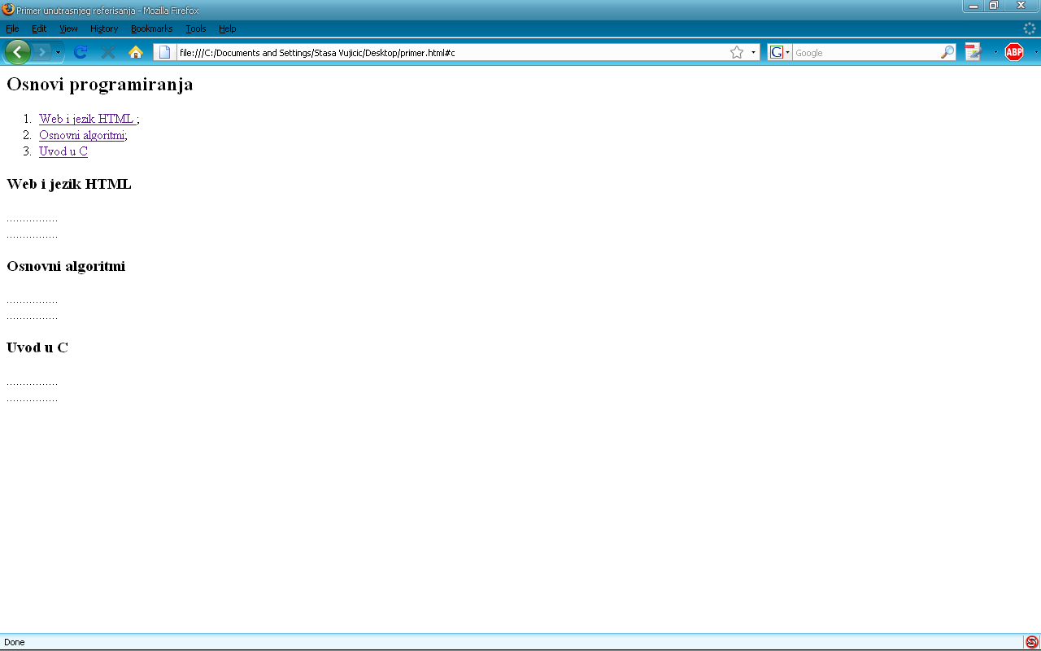
HIperveze

Slide 12
HIperveze
Ako je pozicija čvora 2 u nekom dokumentu (datoteci) izvan onog dokumenta koji sadrži čvor 1, ali se obe nalaze na istom serveru, onda se adresiranje vrši navođenjem relevantnog dela puta koji je potreban da bi se iz čvora 1 definisao put do čvora 2.
Neka je, na primer, www.fakultet.bg.ac.yu ime servera na kome se nalaze oba hipertekstuelna čvora. Neka su direktorijumi organizovani kao na donjoj slici i neka X sadrži datoteke a i b, Y datoteku c, a Z datoteku d.

Slide 13
HIperveze
Tada pod apsolutnom adresom datoteke c podrazumevamo adresu http://www.fakultet.bg.ac.yu/X/Y/c. Apsolutnom adresom je određen jednoznačno URL datoteke c. Ali unutar jednog servera se mogu definisati i relativne adrese datoteka.

Slide 14
HIperveze
Na primer,
Za tekst u datoteci a,
adresa datoteke b je b;
adresa datoteke c je Y/c;
adresa datoteke d je Y/Z/d;
Za tekst u datoteci c,
adresa datoteke a je ../a (simbol .. označava neposredno nadređeni direktorijum);
adresa datoteke d je Z/d;
Za tekst u datoteci d,
adresa datoteke a je ../../a;
adresa datoteke c je ../c;

Slide 15
HIperveze
Referisanje na čvor 2 iz čvora 1 vrši se tada sledećim etiketama u okviru istog servera:
u polaznom tekstu se navodi etiketa (polazno sidro): <A HREF= "URL dolazne datoteke"> tekst na koji se može "kliknuti" </A>
Efekat je da će se preći sa pozicije polaznog sidra u čvoru 1 na početak datoteke (dokumenta) čija je adresa navedena pod atributom HREF.

Slide 16
HIperveze
Referisanje dokumenta na drugom serveru.U ovom primeru, adresa servera je www.yahoo.com.
<HTML>
<HEAD>
<TITLE>Spoljne reference</TITLE>
</HEAD>
<BODY>
<p>Poziv strane :</p>
<a href="http://www.yahoo.com"> YAHOO! </a>
</BODY>
</HTML>

Slide 17
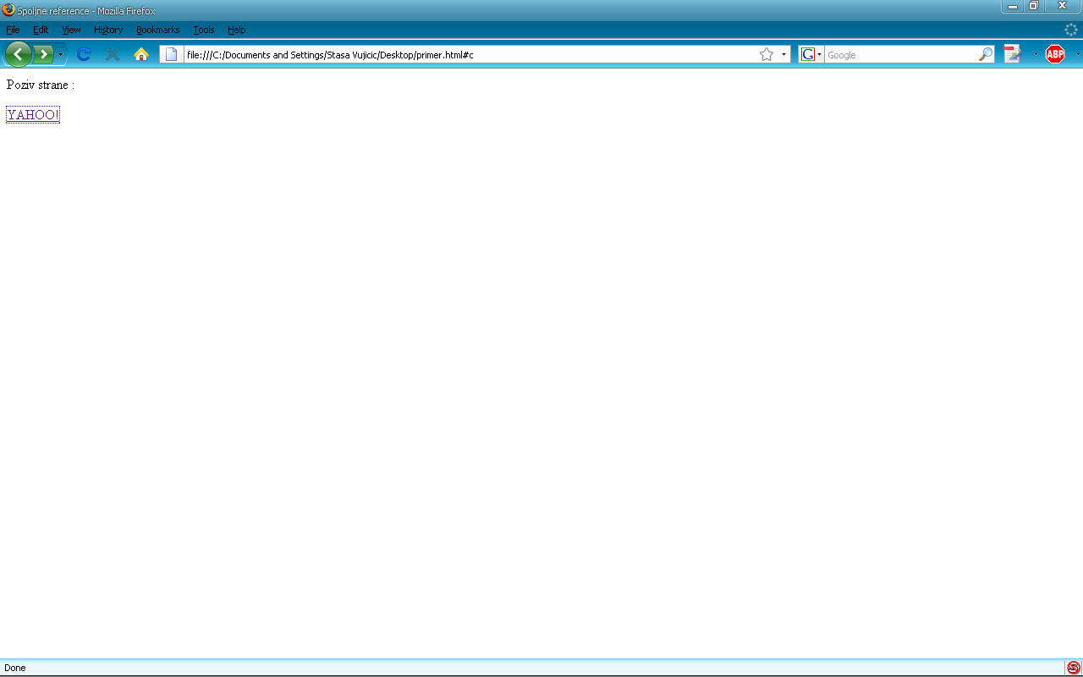
HIperveze

Slide 18
slike
Slike (fotografije, crteži, skice,...) u digitalizovanom obliku, sačuvane u nekoj datoteci, često su sastavni deo teksta.
Od značaja je da navigator može protumačiti format u kome je slika sačuvana. Najčešće se koriste formati JPEG i GIF.

Slide 19
slike
Slike se u tekstu navode koristeći etiketu IMG (skr. od image) koja ima obavezni atribut SRC (skr. od source). Oblik u kome se navodi ova etiketa je:
<IMG SRC="URL datoteke u kojoj je slika">

Slide 20
Atributi etikete IMG
Etiketa IMG može imati različite atribute koji omogućavaju da se precizno opišu položaj, dimenzije i odnos slike prema drugim delovima teksta.
Atribut za poravnavanje slike u odnosu na margine ALIGN može imati vrednosti
za vertikalno poravnavanje: TOP, MIDDLE, BOTTOM
za horizontalno poravnjavanje: LEFT, CENTER, RIGHT

Slide 21
Atributi etikete IMG
Atributi za dimenzionisanje slike su WIDTH (širina) i HEIGHT (visina).
Atributi koji opisuju položaj slike su HSPACE i VSPACE.
Atribut koji opisuje širinu okvira slike BORDER.

Slide 22
Atributi etikete IMG
Tag ALT predstavlja zamenu za sliku, kada posetilac sajta ne vidi slike (iz bilo kog razloga). Neko može da koristi čist tekstualni browser; neko je možda isključio prikazivanje slika da bi brže surfovao itd. U takvim slučajevima, atribut ALT može biti veoma važan.
<IMG SRC=“slika.jpg" WIDTH=124 HEIGHT=150 ALT=“Moja slika!">

Slide 23
Slike-veze
Slika u dokumentu može predstavljati i polazno sidro u hiper-vezi. Kažemo da je takva slika slika-veza. Dolazna adresa se tada navodi kao kod hiper-veze, a umesto teksta na koji se može "kliknuti" navodi se etiketa IMG.
<A HREF= URL dolazne datoteke > etiketa IMG slike na koju se može "kliknuti" </A>

Slide 24
Mapa slike
Jedna slika može biti podeljena na zone na takav način da svaka zona predstavlja polazno sidro nekog dokumenta.
Ova mogućnost se temelji na pridruživanju slici jedne mape preko koje se određuju koordinate pojedinih zona.

Slide 25
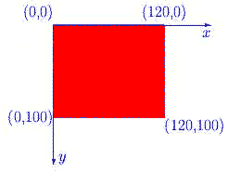
Mapa slike
Koordinatni početak mape je gornji levi ugao slike, a koordinate se izražavaju u broju piksela od koordinatnog početka. Na primer, donji desni ugao crvenog kvadrata na slici ima koordinate (120,100).

Slide 26
Mapa slike
Zone se određuju pomoću atributa USEMAP etikete IMG:
<IMG SRC="URL slike“ USEMAP="#ime mape">

Slide 27
Mapa slike
Mapa se opisuje pomoću složene etikete MAP. Unutar etikete MAP, za opis pojedinačnih zona koristi se prosto obeležje AREA, čiji su atributi SHAPE, HREF i COORDS:
<MAP NAME="ime mape"> <AREA SHAPE="oblik zone1" HREF="URL koji se poziva" COORDS="x1,y1,x2,y2,..."> <AREA SHAPE="oblik zone2" HREF="URL koji se poziva" COORDS="x1,y1,x2,y2,..."> .............................................................. </MAP>

Slide 28
Mapa slike
Atribut oblika zone SHAPE može imati vrednosti:
RECT za zonu pravougaonog oblika. Tada se navode koordinate gornjeg levog i donjeg desnog ugla pravougaonika u pikselima.
CIRCLE za zonu kružnog oblika. Tada se navode kordinate centra i poluprečnik u pikselima.
POLY za zonu poligonalnog oblika. Tada se navode koordinate temena poligonalne linije u pikselima.

Slide 29
Tabele
Tabela je u HTML-u dvodimenziona matrica čiji se elementi nazivaju ćelije (engl. cell). Ćelija može sadržavati raznovrsne informacije: brojeve, tekst, boje, liste, hiper-veze, slike, itd. Tabela se sastavlja tako što se opisuju redom njene vrste (redovi, engl. row) i sadržaj svake ćelije u redu.

Slide 30
Tabele
Tabela se opisuje uz pomoć složene etikete TABLE koja može sadržavati više atributa:
BORDER (ili okvir, ram) koji opisuje širinu spoljašnjeg okvira tabele;
CELLSPACING koji opisuje širinu linije koja razdvaja dve ćelije;
CELLPADDING koji opisuje prostor oko sadržaja ćelije;
WIDTH koji opisuje ukupnu širinu tabele.

Slide 31
Tabele
Nadnaslov tabele se može zadati etiketom CAPTION koja se ispisuje iznad tabele i može imati atribut ALIGN:
za vertikalno poravnavanje: TOP, MIDDLE, BOTTOM
za horizontalno poravnavanje: LEFT, CENTER, RIGHT

Slide 32
Tabele
Svaka vrsta u tabeli se opisuje između zagrada <TR> i </TR> (engl. table row). Etiketa TR može imati atribute:
za horizontalno poravnjavanje, atribut ALIGN sa vrednostima: LEFT, CENTER, RIGHT
za vertikalno poravnavanje, atribut VALIGN sa vrednostima: TOP, MIDDLE, BOTTOM

Slide 33
Tabele
Pojedinačna ćelija se opisuje između zagrada <TD> i </TD>. Etiketa TD, pored atributa ALIGN i VALIGN, može imati i atribute:
za horizontalno spajanje ćelija: ROWSPAN (spaja ćelije iste vrste) i
za vertikalno spajanje ćelija: COLSPAN (spaja ćelije iste kolone) .
Etiketa <TH> ima ista svojstva kao etiketa <TD> s tom razlikom što obezbeđuje da sadržaj ćelije bude automatski centriran i u crnom slogu (bold).

Slide 34
Tabele
<TABLE BORDER=1> <TR> <TD>Pera</TD> </TR> </TABLE></TABLE>
Tabela bez ivica:
<TABLE BORDER=0> <TR> <TD>Pera</TD> </TR> </TABLE>

Slide 35
Tabele
<TABLE BORDER=3 WIDTH=100%> <TR> <TD>Pera, Mika i Laza</TD> </TR> </TABLE>
<TABLE BORDER=3 WIDTH=50 HEIGHT=75> <TR> <TD>Pera</TD> </TR> </TABLE>

Slide 36
Tabele
Horizontalni sadržaj ćelije se nalazi u centru:
<TABLE BORDER=3 WIDTH=100 HEIGHT=75> <TR> <TD ALIGN=CENTER>Pera</TD> </TR> </TABLE>
Podrazumevana vrednost (obično je) ALIGN=LEFT.

Slide 37
Tabele
Vertikalni položaj sadržaja ćelije.
<TABLE BORDER=3 WIDTH=100 HEIGHT=75> <TR> <TD ALIGN=LEFT VALIGN=TOP>Pera</TD> </TR> </TABLE>
Podrazumevana vrednost (obično je) VALIGN=MIDDLE.

Slide 38
Tabele
<TABLE BORDER=3 WIDTH=300 HEIGHT=75> <TR> <TD WIDTH=60%>Pera</TD> <TD WIDTH=20%>Laza</TD> <TD WIDTH=20%>Mika</TD> </TR> </TABLE>

Slide 39
Tabele
<TABLE BORDER=3>
<TR> <TD COLSPAN=2>Pera</TD> <TD>Mika</TD> </TR>
<TR> <TD>Gaga</TD> <TD>Sima</TD> <TD>Đole</TD> </TR>
</TABLE>
Ćelija Pera je širine 2.

Slide 40
Tabele
<TABLE BORDER=3>
<TR> <TD COLSPAN=3 ALIGN=CENTER>Pera</TD> </TR>
<TR> <TD>Gaga</TD> <TD>Sima</TD> <TD>Đole</TD> </TR>
</TABLE>
Ćelija Pera je širine 3.

Slide 41
Izrada HTML dokumenata u kojima su vidljiva slova srpske azbuke
U odeljku zaglavlja (<HEAD>) se definiše kodna strana koja se koristi za prikaz grafičkih karaktera
ISO-8859-1 za zapadno-evropsku latinicu
ISO-8859-2 za istočno-evropske latinice
ISO 8859-5 za ćirilicu
Zadavanje kodne strane se vrši pomoću meta-zaglavlja META oblika:
<META HTTP-EQUIV="Content-Type" CONTENT="text/html; charset=iso-8859-2">

Slide 42
Postoje i drugi sistemi kodiranja od kojih je posebno značajan UNICODE u kome se koriste dva bajta za kodiranje jednog karaktera. Ovaj standard je restrikcija na dva bajta standarda ISO 10646 u kome se jedan karakter kodira sa četiri bajta.

Slide 43
Specijalni znakovi
Znak & znači početak nekog specijalnog znaka, dok ; označava kraj. Slova između predstavljaju skraćenicu tog specijalnog znaka! Postoji veliki broj takvih znakova. Evo nekoliko često korišćenih. Obavezno koristite mala slova!
&nbsp; (jedno prazno mesto)
&lt; (< manje od)
&gt; (> veće od)
&amp; (&)
&quot; (" navodnici)
&shy; (­ crtica)

